Slide 1
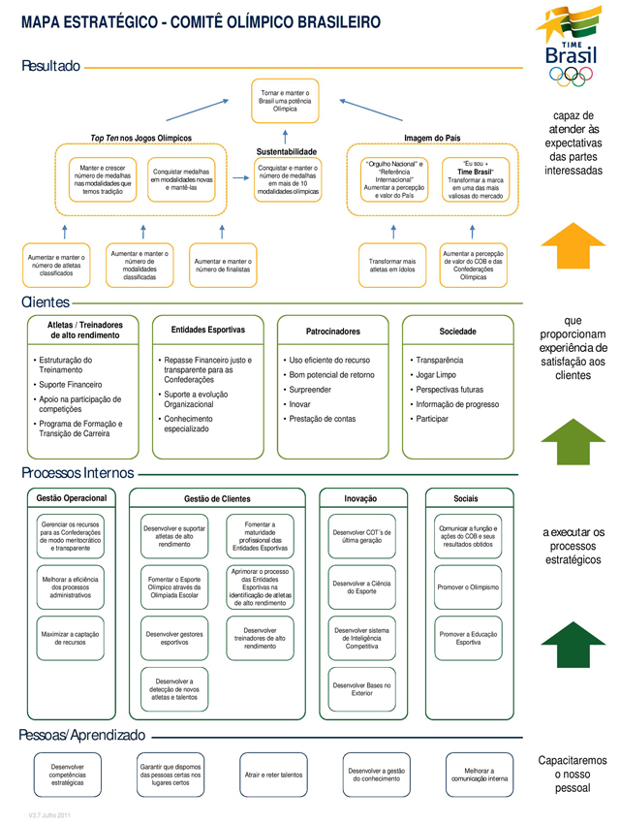

Slide 2
3. PLANO ESTRATÉGICO
Alinhamento das 4 dimensões do negócio
VISÃO
Desenvolver e implementar um processo sustentável para aumentar a quantidade e qualidade dos golfistas brasileiros de Alto Rendimento (AR).
OBJETIVOS
• 2 atletas nos JO-2016 e 4 atletas no JO-2020;
• AR Profissionais – ter 12 atletas no top 500
do ranking mundial até 2016;
• AR Amadores – ter 20 atletas no top 500
do ranking mundial até 2016;
• AR Juniores – crescer a base de 41 para
500 em 2016/2020;
• Praticantes com HCP – crescer a base
de 9.770 para 30.000 em 2016/2020.
ALTO RENDIMENTO
• Constituir a Equipe Técnica;
• Aumentar o apoio técnico-financeiro para formação da
Seleção Oficial;
• Estabelecer CTs com equipamentos específicos;
• Aumentar as oportunidades no calendário nacional e
internacional para caminhar no ranking mundial.
BASE
• Aumentar as oportunidades para os juniores (ACESSO)
• Implementar uma metodologia de ensino para
a introdução de golfe no Brasil (COACHING);
• Reduzir o custo para a prática do golfe no Brasil (CUSTO)
Visão
e objetivos estratégicos
PARCERIAS PARA
PATROCÍNIOS & APOIO
• Empresa especializada para desenvolver
e executar o calendário de eventos
profissionais;
• Apoio do COB e ME para o
Alto Rendimento;
• Programa de patrocínios & apoio
para incremento da Base.
ÁREAS DE NEGÓCIOS
&
TRANSPARÊNCIA
Ações estratégicas
Recursos
Modelo
de gestão

Slide 3
